Slide 1

Annotation von Datenelementen mit der NFDI4Health Metadata Annotation Workbench
MI-Lab Übung 1: Metadaten für die Nachnutzung von Daten
Leipzig, Datum

Slide 2
ZIEL DER ÜBUNG
Praktische Erfahrung in der Annotierung von Datenelementen eines minimalen Datensatzes für ein medizinisches Forschungsvorhaben
Annotierung = „Verschlagwortung“ mit einem oder ggf. mehreren Konzepten aus einer Terminologie mit einer Mapping-Relation (welche die Güte der Übereinstimmung angibt)
Verwendung von Konzepten aus medizinischen Terminologien mit relevanter Verbreitung (LOINC, SNOMED CT, ATC)
Kritische Bewertung und Dikussion der Lösung
Lernziel: Kennenlernen des Prozesses, seiner Stärken und Schwächen

Slide 3
Szenario: MIMIC (Medical Information Mart for Intensive Care)
Anonymisierte elektronische Krankenakten von Patienten, die in das Beth Israel Deaconess Medical Center aufgenommen wurden
Öffentlich zugängliche Demo von MIMIC-IV mit 100 Patienten
Online Dokumentation: https://mimic.mit.edu
In der Übung wird eine komprimierte Version des Datensatzes annotiert

Slide 4
Zu annotierende Datenelemente MIMIC-IV
Variablenname | Gruppe | Beschreibung
subject_id | Patient | Patientennummer im lokalen Krankenhaus
age | Patient | Alter bei Krankenhausaufnahme (abrunden auf Jahr)
gender | Patient
admission_type | Fall | (unklar)
insurance | Fall | Name der Krankenkasse bzw. des Versicherers
vorhofflimmern | Diagnosen | Vorhofflimmern, paroxysmal
hyperlipidaemie | Diagnosen | Hyperlipidämie, nicht näher bezeichnet
creatinine | Laborwerte
hematocrit | Laborwerte
infusion | Prozeduren
ventilation | Prozeduren
ibuprofen | Medikation | Ibuprofen
fentanyl | Medikation
weight | Vitalwerte | kg
blood_pressure | Vitalwerte | mmHg
vital_status | Vitalwerte

Slide 5
Wiederholung der nutzbaren Terminologien
LOINC: Logical Observation Identifiers Name and Codes
→ System zur Beschreibung von Laborwerten
SNOMED CT: Systemized Nomenclature of Medicine Clinical Terms
→ Referenzterminologie mit einer sehr breiten Abdeckung der Medizin
ATC: Anatomical Therapeutical Chemical Codes
→ klassifiziert pharmakologische Wirkstoffe

Slide 6
NFDI4Health Metadata Annotation Workbench
Entwicklung von NFDI4Health
Unterstützung bei der Annotation von Fragebögen, Data Dictionaries und Datenerfassungsinstrumenten, um semantische Interoperabilität zu fördern
Integration von relevanten Terminologien und Ontologien
Halbautomatische Annotationsunterstützung

Slide 7
Zugriff
Webbasierte Applikation
URL: https://mda.nfdi4health.de

Slide 8
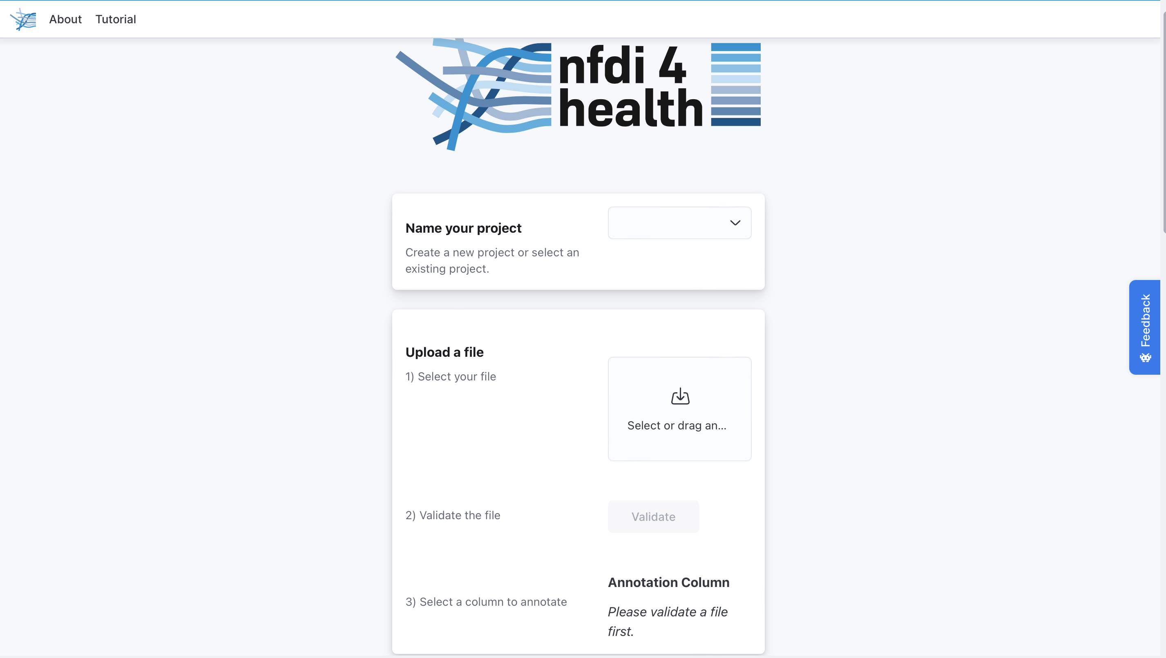
Kurzanleitung Metadata Annotation Workbench
Projektnamen eingeben
Excel-Datei hochladen
Daten validieren
Spalte auswählen („attributes“)

Slide 9
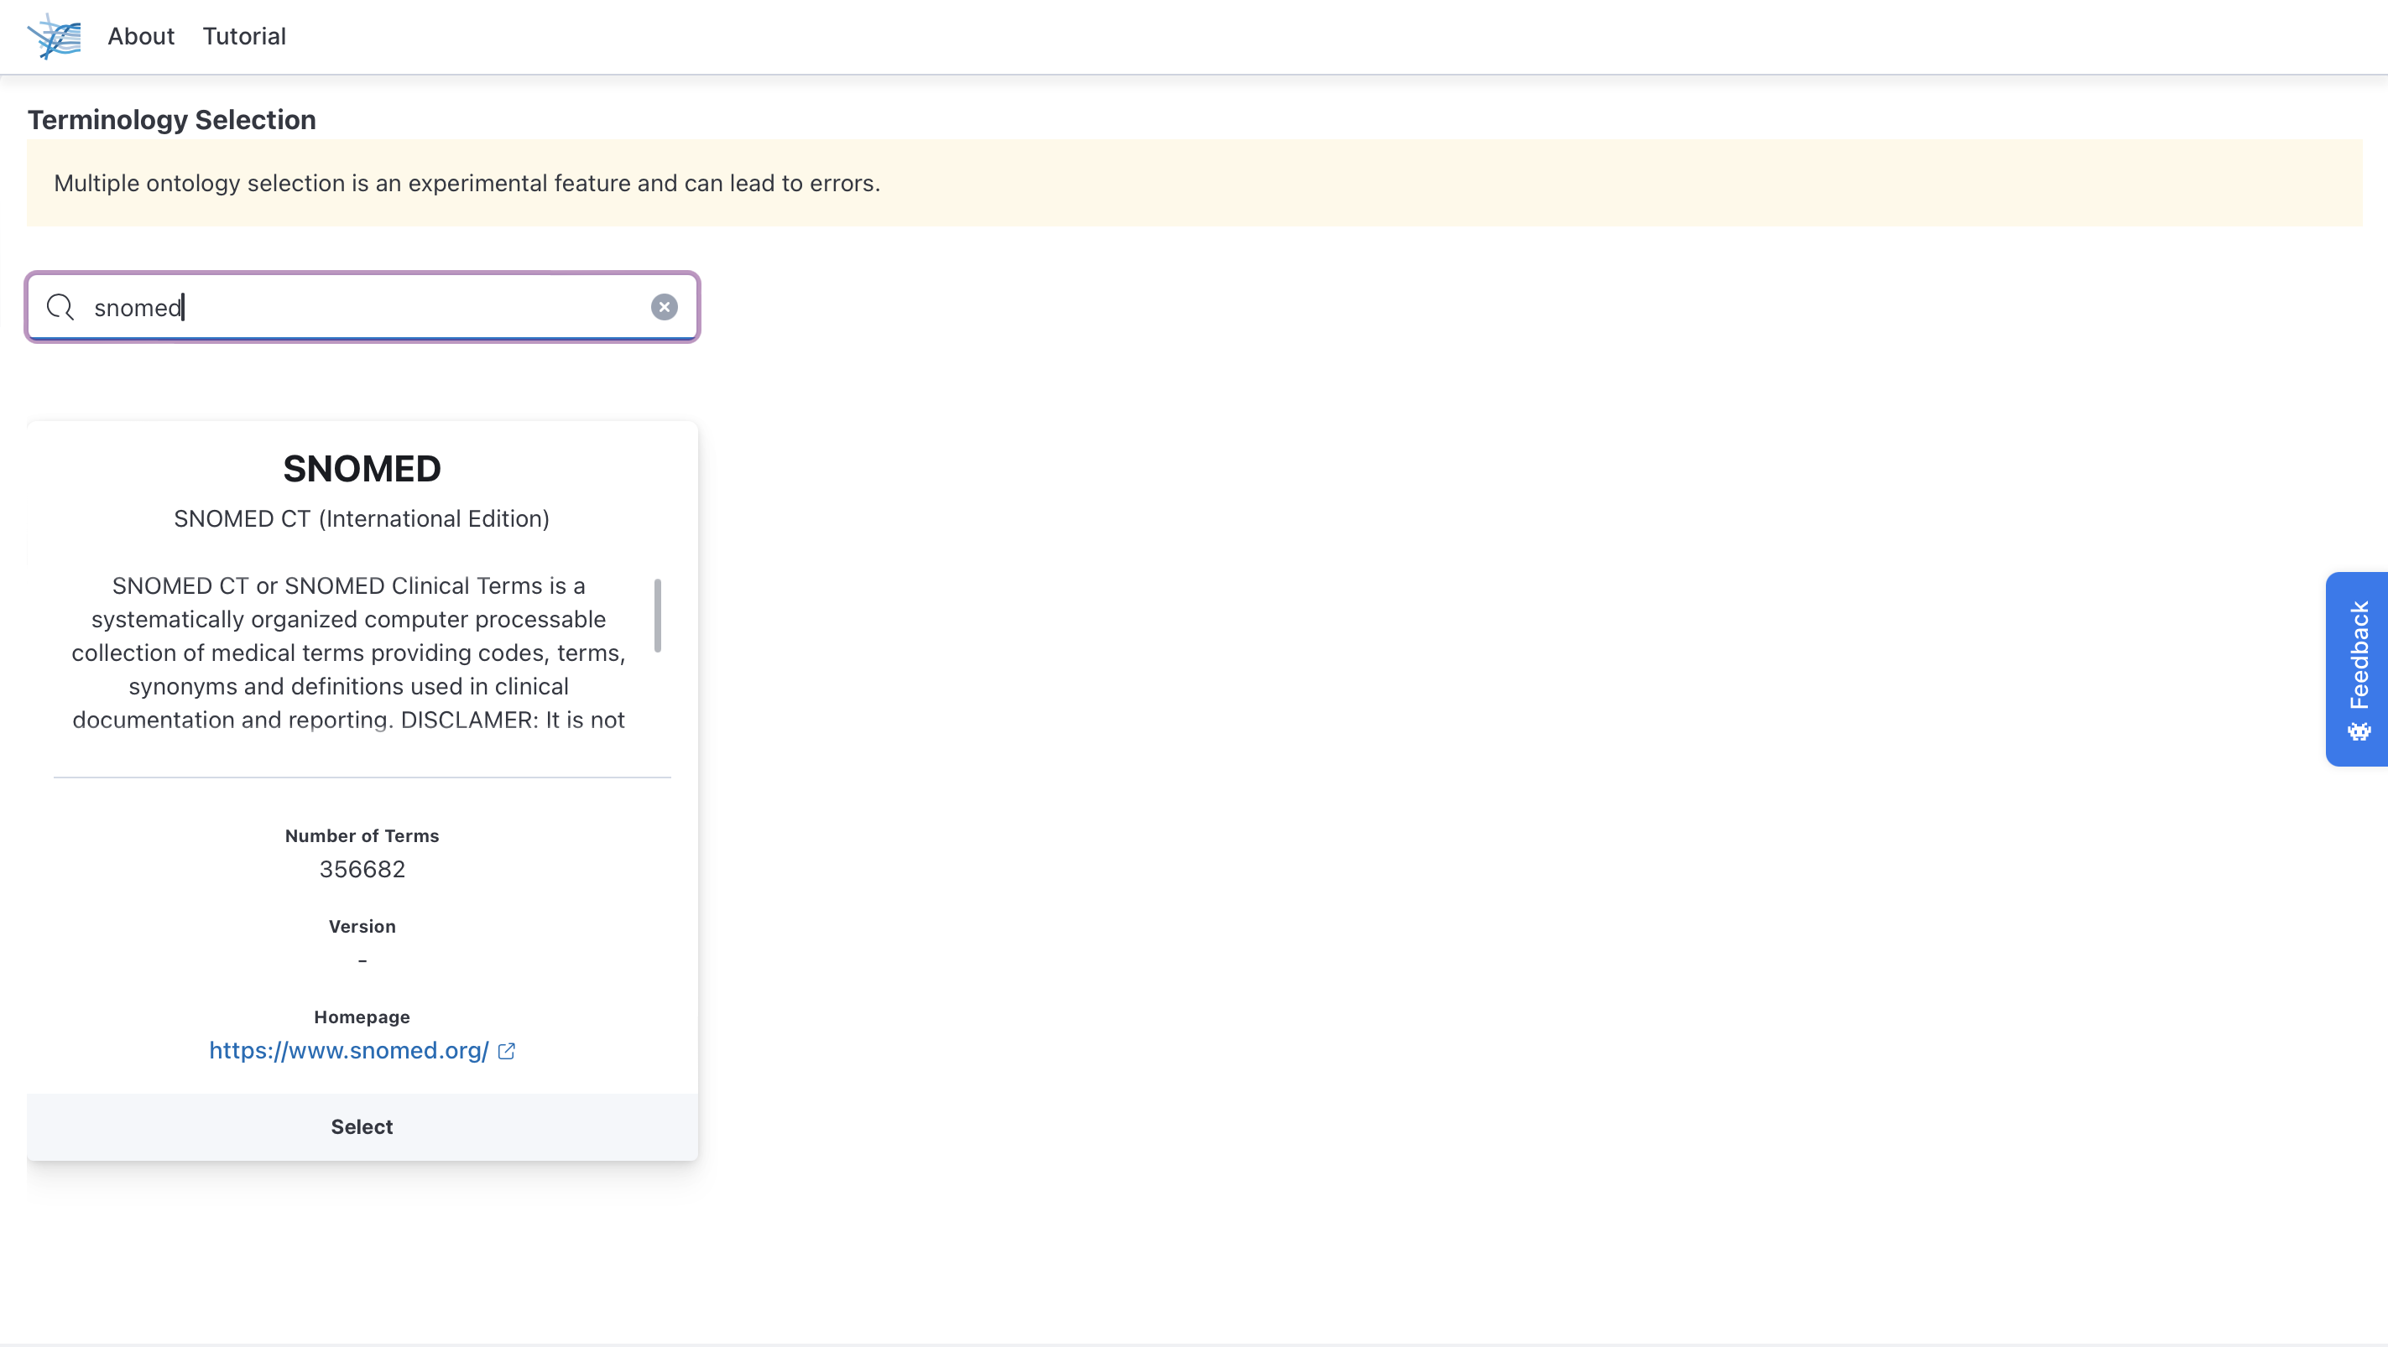
Kurzanleitung Metadata Annotation Workbench
SNOMED CT, LOINC und ATC suchen und auswählen

Slide 10
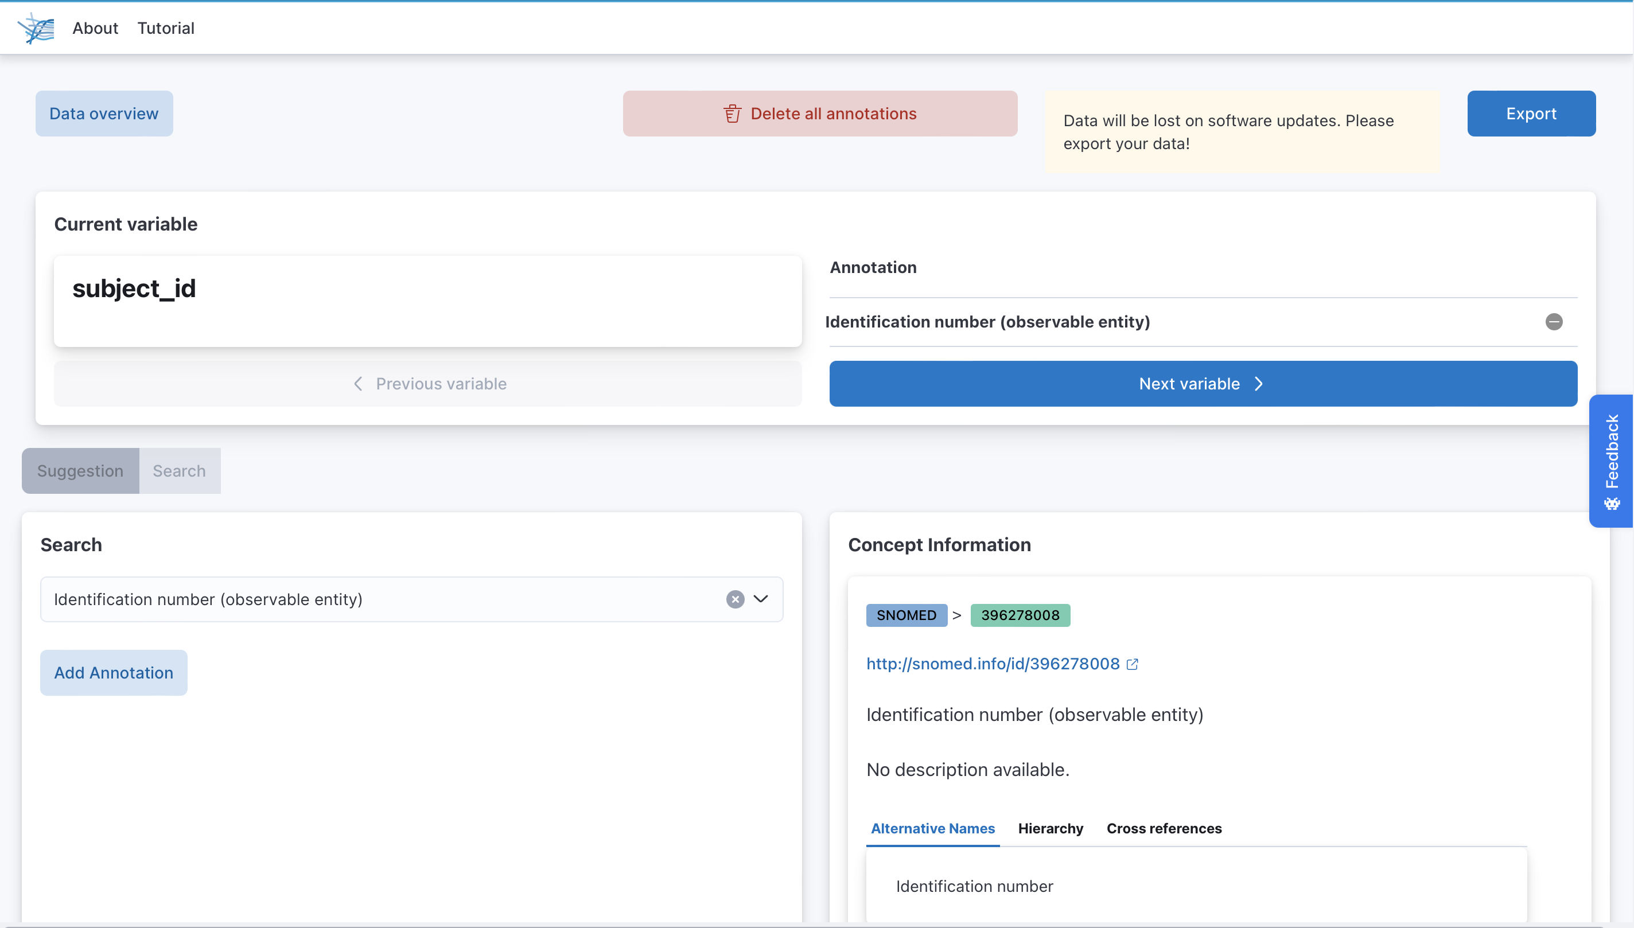
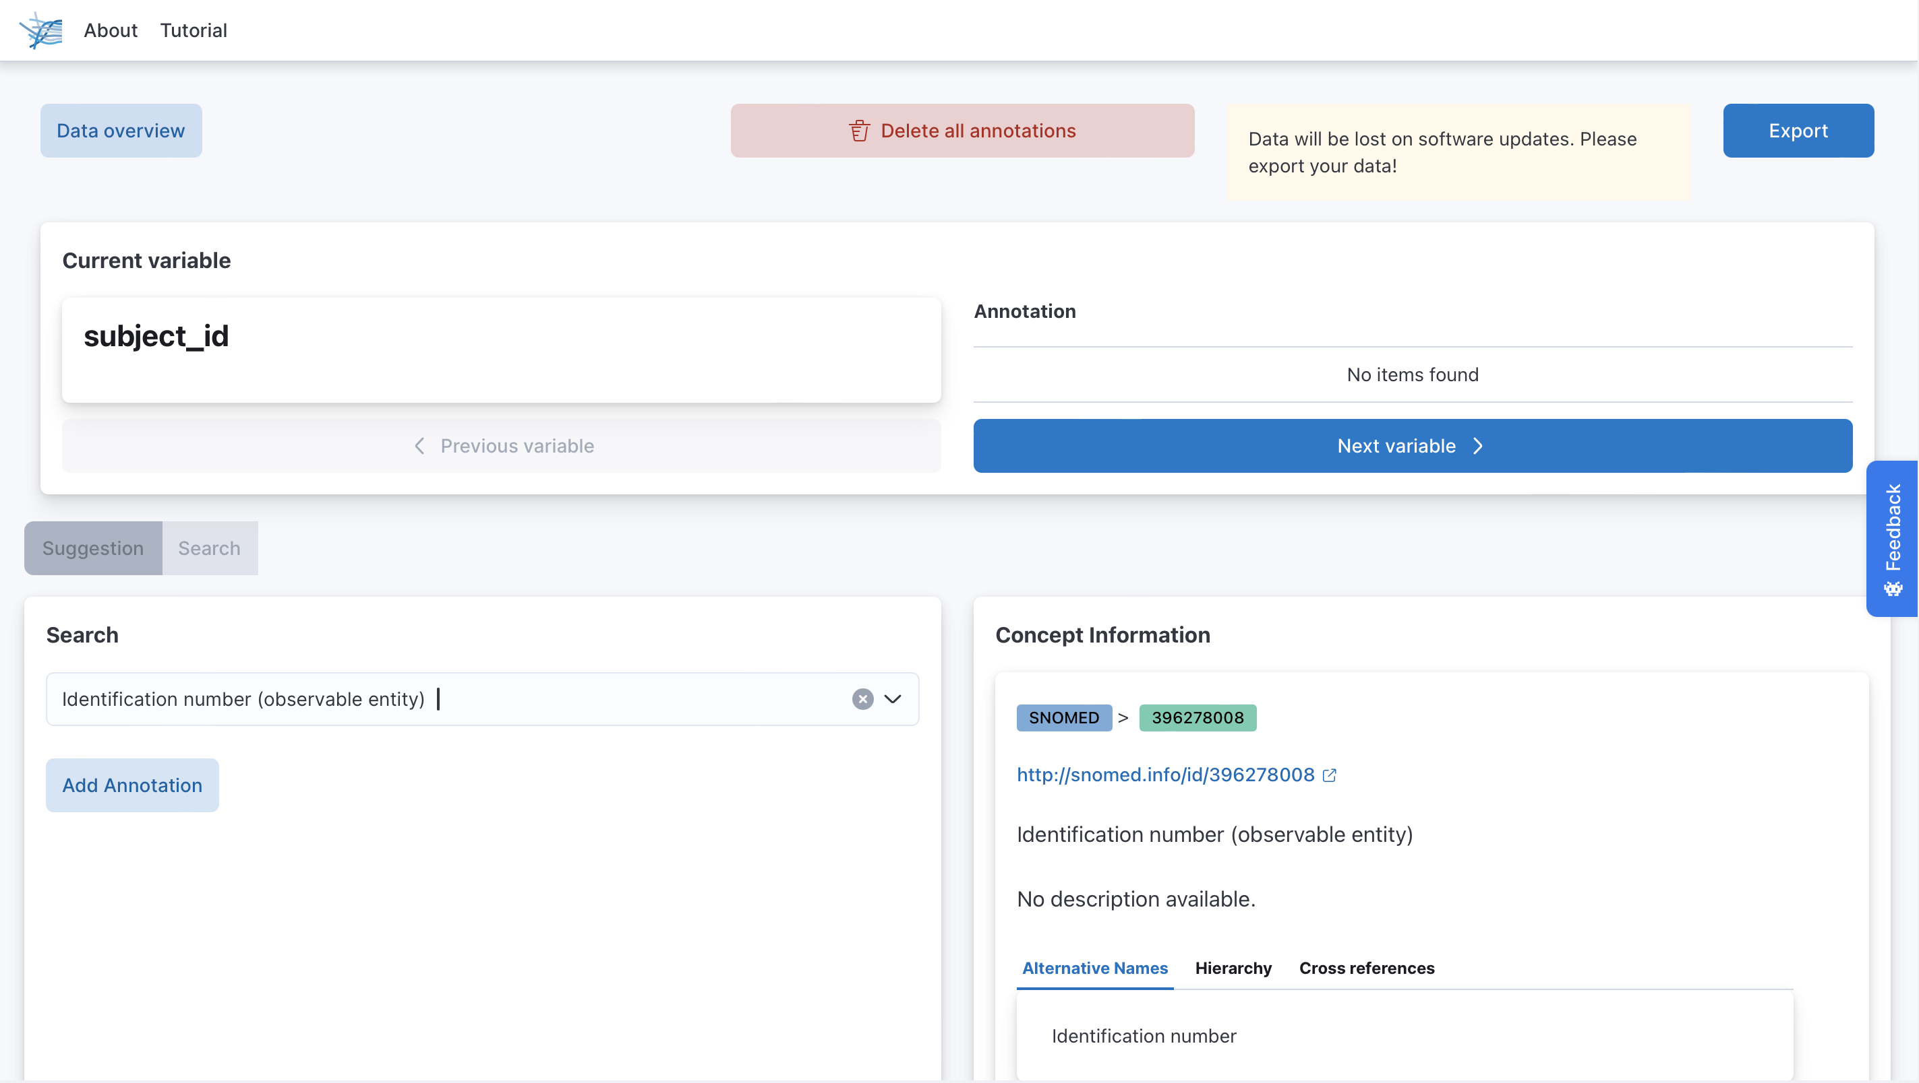
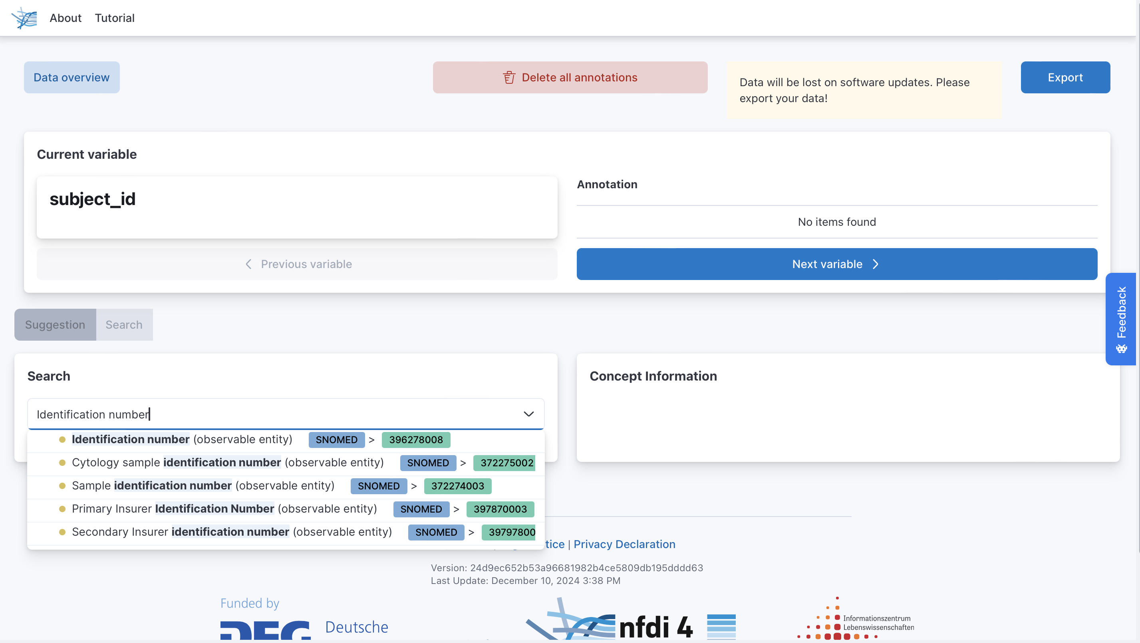
Kurzanleitung Metadata Annotation Workbench
Finale Annotation exportieren
Weitere Variablen annotieren
Codes durchsuchen und auswählen
Annotation hinzufügen

Slide 11
Aufgabe
Annotieren Sie die Konzepte aus dem MIMIC-Demo-Datensatz!
Notieren Sie kurz Ihre Beobachtungen für die anschließende Diskussion!
Es gibt keine Musterlösung: Es kann 0 bis n Treffer in jeder Terminologie geben.
Falls es mehr als einen Treffer gibt, soll(en) der oder die „besten“ Treffer ausgewählt werden.
Fehlerhafte Annotationen geschehen häufig bei Automatisierungen oder wenig Erfahrung mit der Terminologie. Bspw. wird „age“ häufig als „qualifier value“ annotiert, weil es in der Liste zuerst kommt.
„age“ ist aber eher ein „observable entity“, wenn es das Alter eines Patienten meint
„age“ als „qualifier value“ dient eher als Attribut bei Kompositionen wie auch „links“ oder „normal“

Slide 12
VIELEN DANK!
Name
Institut für Medizinische Informatik, Statistik und Epidemiologie (IMISE)
Adresse einzeilig
T +49 341 97-xxxxx F +49 341 97-xxxxx
xxx@imise.uni-leipzig.de
www.imise.uni-leipzig.de

